Slide 1

QR Organizer
Mobile Anwendungen
Geron Beli, Philipp Würfel

Slide 2
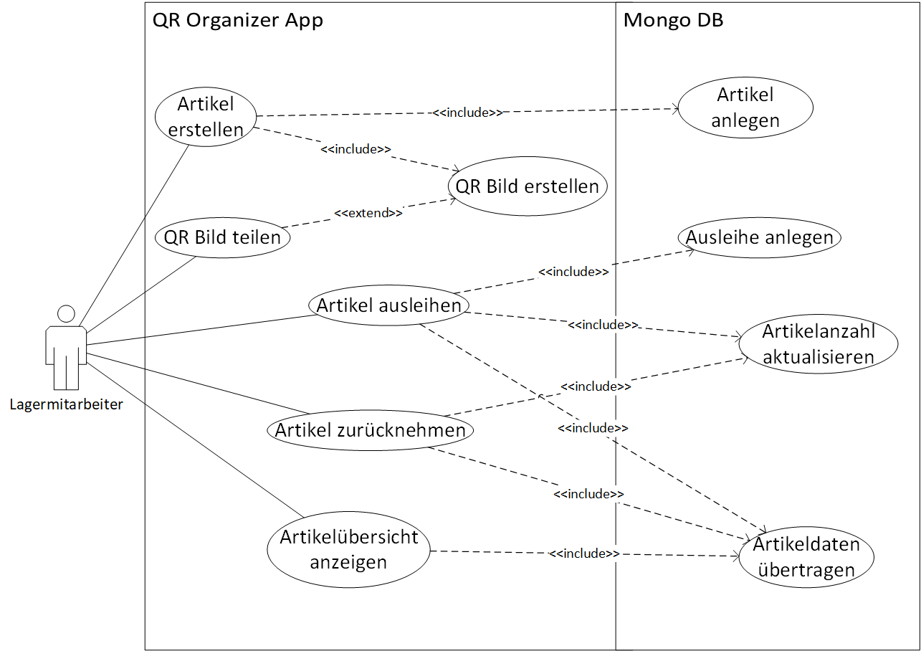

Slide 3
Funktionale Anforderungen
Beschreibung | Status - Kommentar
App kann QR Codes scannen und erstellen | Erfüllt - Bibliothek Zxing
App kann neue Artikel anlegen | Erfüllt - Erstellung erfolgt über Eingabeformular
App ermöglicht Ausleihe von Artikeln per QR-Code oder Auswahl aus Liste | Erfüllt - Ausleihe erfolgt über Eingabeformular
App liefert Übersicht über den Zustand angelegter Artikel per QR-Code oder Auswahl aus Liste | Erfüllt - Übersicht: z.B. Artikeldaten, Ausleihdaten (Wer?, Wie viel?, Bis wann?)

Slide 4
Funktionale Anforderungen
Beschreibung | Status/Kommentar
QR Codes zu den Artikeln können angezeigt und per E-Mail oder WhatsApp/Telegram geteilt werden | Erfüllt - Share Intent nach Erstellung eines neuen Artikels und über LongItemClick auf QR-Image in der Artikelübersicht
Artikeldaten sind mit Cloud-Service verbunden | Erfüllt - MongoDB Atlas - MongoDB Stitch
App kann gleichzeitig von unterschiedlichen Geräten genutzt werden | Erfüllt - Fehler werden abgefangen und ignoriert
Artikelmanagement für Ausleihe, Rückgabe und Lagerauffüllung | Erfüllt - Lagerauffüllung und für ausgeliehene Artikel: Übersicht + Rückgabeoption

Slide 5
Nicht-funktionale Anforderungen
Beschreibung | Status/Kommentar
App ist für Android 5.1 oder höher verfügbar | Erfüllt - Getestet unter Android 5.1.1. und 8.1
App-Navigation erfolgt über NavController | Erfüllt - AppBar aus Platzgründen deaktiviert
Umsetzung mit Fragments | Erfüllt - Fragmente und Dialogfragmente
DataBinding, ViewModel, LiveData | Erfüllt - Alle Fragmente unterstützen MVVM
Look and Feel | Erfüllt - Ladebildschirm, Styles, Themes, Icon

Slide 6
Nicht-funktionale Anforderungen
Beschreibung | Status/Kommentar
App ist intuitiv bedienbar | User Testing - Prototyp derzeit in Testphase
App stürzt nicht ab | Erfüllt - SingleClickListener, Coroutine, InputType
App kann gleichzeitig von unterschiedlichen Geräten genutzt werden | Erfüllt - Fehler werden in bisherigen Testfällen abgefangen und ignoriert
Artikeldaten können per Swipe aktualisiert werden | Erfüllt - SwipeRefreshLayout

Slide 7
